Slide 1
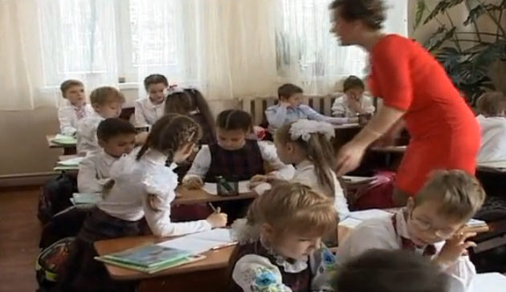
Ознайомлення з арифметичною дією ділення на рівні частини

Slide 2
Ділення на рівні частини
Місце
Під час вивчення теми “Табличне множення та ділення. Арифметичні дії множення й ділення” (2-й клас).
Мета
Формування поняття про дію ділення на рівні частини.
Засіб
Схематична інтерпретація арифметичної дії ділення на рівні частини.

Slide 3




Ділення на рівні частини. Підготовка

Slide 4


Ділення на рівні частини. Ознайомлення

Slide 5
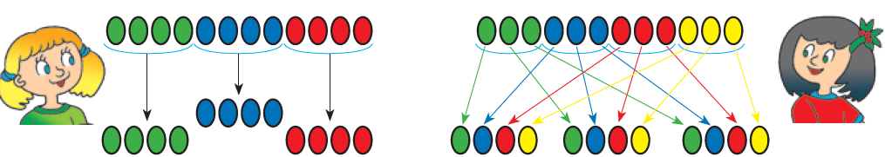



Slide 6
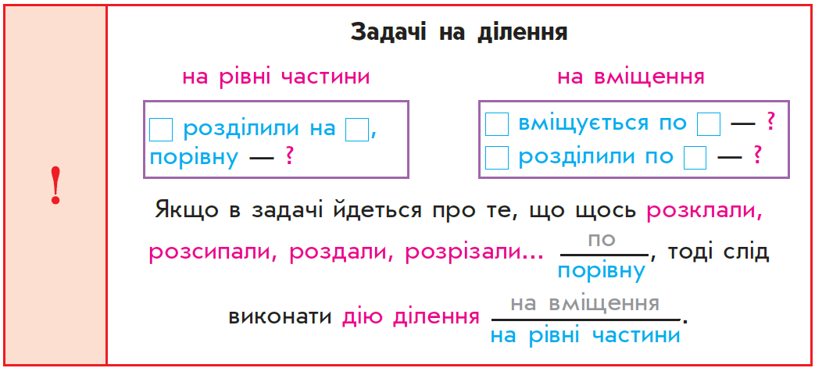
Задачі на ділення

Slide 7
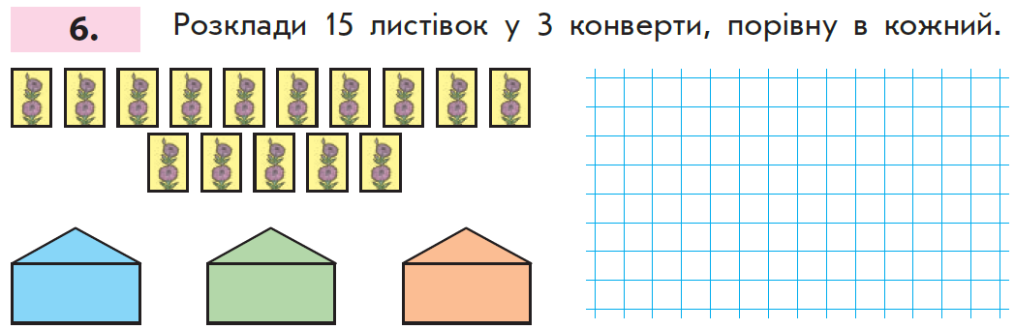
Первинне закріплення дії ділення на рівні частини

